Slide 1
HACIA UN NUEVO ENFOQUE DE DESARROLLO NACIONAL Y LOCAL Y DE MODELO DE ESTADO PARA EL BUEN VIVIR
Dirección de Territorialización del Estado
Dirección General de Transformación del Estado
Secretaría Técnica de la presidencia
Abril 2015

Slide 2
GOBIERNO PARTICIPATIVO, CONCERTADOR ARTICULADO ENTRE SI Y CON LA CIUDADANIA Y SECTOR EMPRESARIAL
VISIÓN Y ENFOQUE
TERRITORIOS Y ACTORES CONVERTIDOS EN SUJETOS QUE APORTAN AL DESARROLLO LOCAL Y NACIONAL
GOBIERNO CERCANO A LA GENTE Y LOS TERRITORIOS GARANTIZA DERECHOS Y OFRECE SERVICIOS PÚBLICOS CON OPORTUNIDAD, CALIDAD Y CALIDEZ
INTRODUCCIÓN DEL ENFOQUE TERRITORIAL EN EL ENFOQUE Y LÓGICA DE DESARROLLO NACIONAL
ESTADO VIGOROSO Y ARTICULADO EN TODOS SUS NIVELES (NACIONAL, REGIONAL Y LOCAL)
GOBIERNO TERRITORIALIZADO, DESCENTRALIZADO Y DESCONCENTRADO
DESARROLLO TERRITORIAL: HACIA UN NUEVO ENFOQUE DE DESARROLLO Y DE MODELO DE ESTADO

Slide 3
OBJETIVOS
Incorporar a los territorios como actores y beneficiarios del desarrollo local y nacional
Integrar a los territorios con sus tejidos sociales y económicos a una estrategia para promover cambios estructurales y fortalecer la articulación de los territorios
Reducir los desequilibrios territoriales
Avanzar en la reforma del Estado, territorializándolo a través de un adecuado proceso de descentralización y desconcentración

Slide 4
Territorialización del Estado y fortalecimiento del Desarrollo Territorial Ejes/Componentes
Territorialización de Políticas Públicas
Ordenamiento y desarrollo Territorial
Desconcentración de funciones y servicios
Descentralización de competencias
Gestión asociada de los Territorios
Sistema de ciudades

Slide 5
Territorialización de la política pública

Slide 6
Territorialización de Políticas Públicas
Es el diseño e implementación concertada y articulada
de políticas públicas
con, desde y para los territorios
en clave nacional

Slide 7
Esto presupone e implica
Comprender el territorio como actor y factor de desarrollo. Incorporar a los territorios y sus actores como sujetos del desarrollo nacional.
Promover y asegurar la concertación y co-responsabilidad de los diversos actores, tanto de gobierno (nacional, departamental y local), como de la sociedad civil y el sector empresarial, lo que imprime un sello democrático.
Tener como marco el PQD, que expresa la visión de desarrollo del país a mediano y largo plazo y es el instrumento de política pública de más alto nivel que articula las visiones y políticas sectoriales.

Slide 8
Esto presupone e implica (2)
La articulación interinstitucional de las instancias de gobierno en sentido horizontal y vertical y la consecuente acción multinivel.
Generar los mecanismos institucionales que garanticen la coordinación y articulación como forma permanente de acción del Gobierno y del Estado y asumir una nueva lógica de planificación del desarrollo nacional que articule los planes locales, departamentales y nacionales con coherencia.

Slide 9
Avances
Se tuvo reunión con 15 instituciones del gobierno central para conocer si están territorializando la política y la inversión pública.
Estamos trabajando en la visión y la metodología sobre como las instituciones territorializan la inversión y la política pública.
Estamos acompañando al MIGOBDT para su transformación como entidad rectora del desarrollo territorial y a su estructura territorial, las gobernadores y gobernadores para construir el nuevo perfil como articuladores para el desarrollo de los territorios entre el gobierno central, local y los actores locales. A los gobernadores se les fortalecerá con equipos técnicos.
Estamos acompañando al MIGOBDT para la formación de sus gobernadores y técnicos del Ministerio mediante un diplomado que hemos construido con la UCA para su fortalecimiento personal.

Slide 10
Ordenamiento y desarrollo territorial

Slide 11
Marco Normativo Ley de Ordenamiento y Desarrollo Territorial
ORGANIZACIÓN INSTITUCIONAL(Art. 13)
AMBITOS TERRITORIALES(Art. 6)
Consejo Nacional de Ordenamiento y desarrollo territorial
Consejos Departamentales de Ordenamiento y Desarrollo Territorial
Consejo Micro regional de Consejos Municipales.(Asociaciones Micro regionales)
NACIONAL
DEPARTAMENTAL
LOCAL

Slide 12
Marco Normativo Ley de Ordenamiento y Desarrollo Territorial
Art. 14: Se crea el Consejo Nacional de Ordenamiento y Desarrollo Territorial el cual será un ente autónomo con personería jurídica y patrimonio propio, como institución rectora de la administración pública y municipal en las materias relacionadas al ordenamiento y desarrollo territorial, Se relacionara con el Órgano Ejecutivo por medio de la Presidencia de la República.
Su patrimonio estará compuesto por las asignaciones que se incluyan en la Ley de Presupuesto General del Estado y Presupuestos Especiales para efectos del Cumplimiento de sus fines y su funcionalidad.

Slide 13
Marco Normativo Ley de Ordenamiento y Desarrollo Territorial
El Consejo Nacional de Ordenamiento y Desarrollo Territorial estará compuesto por:
Ministro de Gobernación y Desarrollo Territorial:
Lic. Ramón Arístides Valencia
(Delegado Presidencial, Representante Legal y Presidente del Consejo)
Secretario Técnico y de Planificación de la Presidencia:
Lic. Roberto Lorenzana Durán
Ministra de Medio Ambiente y Recursos Naturales:
Lcda. Lina Dolores Pohl Alfaro

Slide 14
Marco Normativo Ley de Ordenamiento y Desarrollo Territorial
Ministro de Obras Públicas, de Transporte y de Vivienda y Desarrollo Urbano:
Lic. Gerson Martínez
Ministra de Salud:
Dra. Elvia Violeta Menjívar
Ministro de Agricultura y Ganadería:
Lic. Orestes Fredesman Ortez Andrade
Tres Alcaldes titulares electos por el directorio de la Corporación de Municipalidades de la República de El Salvador.

Slide 15
Marco Normativo Ley de Ordenamiento y Desarrollo Territorial
Actuará como Presidente del Consejo, el delegado del Presidente de la República.
Cada miembro del Consejo designará a su suplente, quien asistirá a las sesiones con voz y voto, Cuando sustituya al miembro titular.
Los suplentes de los Alcaldes serán también electos por el directorio de la Corporación de Municipalidades de la República de El Salvador.

Slide 16
Marco Normativo Ley de Ordenamiento y Desarrollo Territorial
Formular el proyecto de la Política Nacional de Ordenamiento y Desarrollo Territorial, de acuerdo a la presente ley y una vez aprobada, impulsar su ejecución.
Coordinar e impulsar la formulación y ejecución de los instrumentos de ordenamiento y desarrollo territorial, del ámbito nacional a que se refiere la presente ley.
Conocer y dictaminar respecto a la adecuación de los grandes proyectos de infraestructura de impacto nacional, teniendo en cuenta las directrices establecidas en el Plan Nacional de Ordenamiento y Desarrollo Territorial y prevenir su adecuación cuando fuere procedente.
Impulsar la creación del Sistema Nacional de Información Territorial, en los diferentes niveles de los ámbitos territoriales con la colaboración del Centro Nacional de Registro, pudiendo compartir los recursos que sean necesarios para el cumplimiento de los objetivos de la presente ley.
Consejo Nacional de Ordenamiento y desarrollo territorial
ATRIBUCIONES
Art. 15

Slide 17
Avances
Este año se elaboró el reglamento de la ley de ODT y fue publicado el 19 de mayo del 2015 en el diario oficial.
Se ha conversado con las autoridades de las instituciones del gobierno central que van a formar parte del Consejo Nacional.
Se ha conversado con el Consejo Nacional de COMURES para que procedan al nombramiento de las 3 personas delegadas con sus respectivos suplente a formar parte del consejo.
Esperamos que con el nombramiento de COMURES de sus representantes en el consejo nacional de ODT, el presidente de la república Salvador Sánchez Cerén pueda juramentar a los miembros de esta nueva institución autónoma que estará adscrita al presidente de la república

Slide 18
Marco Normativo Reglamento Ley de Ordenamiento y Desarrollo Territorial
ACCIONES PREVISTAS EN EL REGLAMENTO PARA IMPLEMENTAR LA LEY
COMURES comunica las personas electas
Presidente de la República juramenta a las personas que constituyen el CNODT
Presidente del CNODT convoca a sesión de instalación
CNODT toma posesión en sesión de instalación
STPP inicia los procesos para rápido y eficiente inicio de operaciones del CNODT (Art. 58)
Presidente del CNODT propone organización y funcionamiento inicial
CNODT emite normativas específicas en el plazo de 1 año
CNODT hace nombramientos iniciales (Director nacional) (Art. 61 del Reglamento)
El Secretario Técnico de la Presidencia gestiona con Directorio de COMURES elección de 3 alcaldes/esas (Art.58)

Slide 19
Desconcentración de funciones Descentralización de competencias

Slide 20
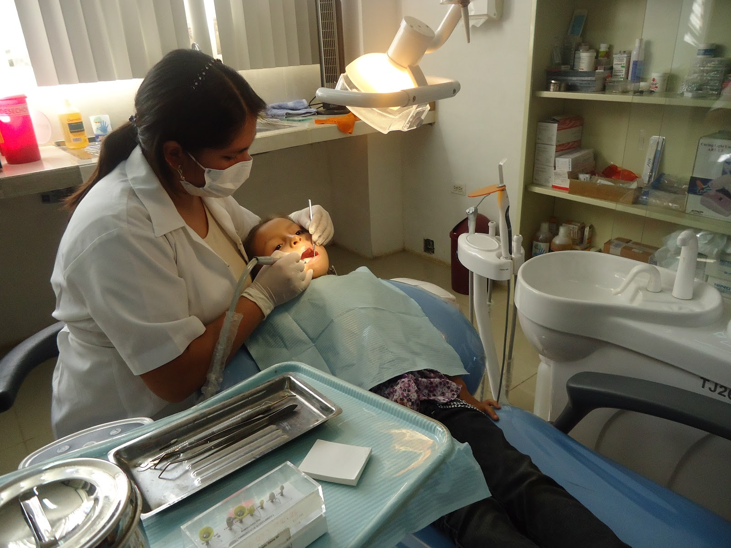
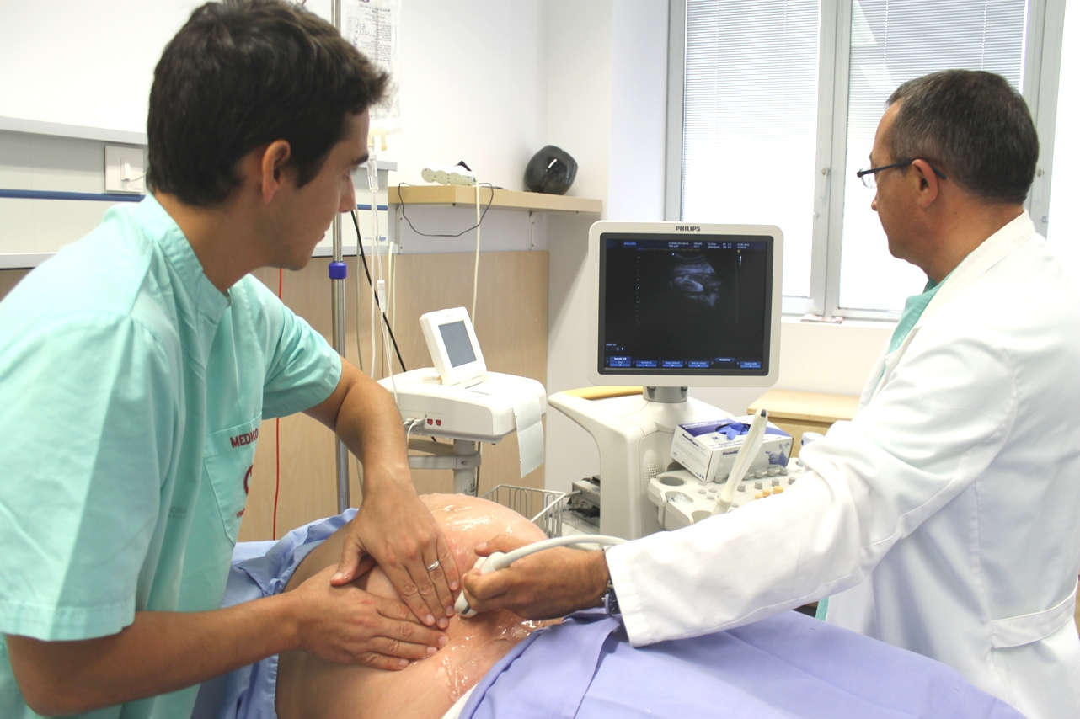
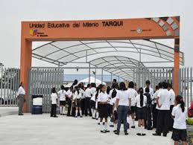
Los servicios públicos en el territorio
Planificación territorial
Planificación de servicios
GOBIERNO CENTRAL
T
E
R
R
I
T
O
R
I
O
DESCONCENTRACIÓN - Regional
DESCENTRALIZACIÓN - Municipal
Organización por procesos
Retroalimenta la planificación

Slide 21
ESTRATEGIA DEL GOBIERNO PARA EL DESARROLLO DE LOS TERRITORIOS
DESCONCENTRACIÓN
Es el traslado de ciertas facultades y atribuciones de instituciones del OE desde su nivel central hacia niveles jerárquicamente dependientes, manteniendo la rectoría y asegurando su calidad y buen cumplimiento. Puede implicar la apertura de oficinas o ventanillas en diferentes territorios
Las instituciones públicas planifican y focalizan la inversión y el gasto público en los territorios.
El propósito es garantizar mejor los derechos ciudadanos, generar oportunidades y eficientizar la gestión pública, facilitando el acceso oportuno a servicios públicos de calidad
Proyección del gobierno de El Salvador en este esfuerzo:
Diseñar e Implementar la Política Nacional de Desconcentración
Avanzar en procesos planificados y articulados de desconcentración de aquellas instituciones públicas cuyos servicios sean los más demandados por la población.

Slide 22
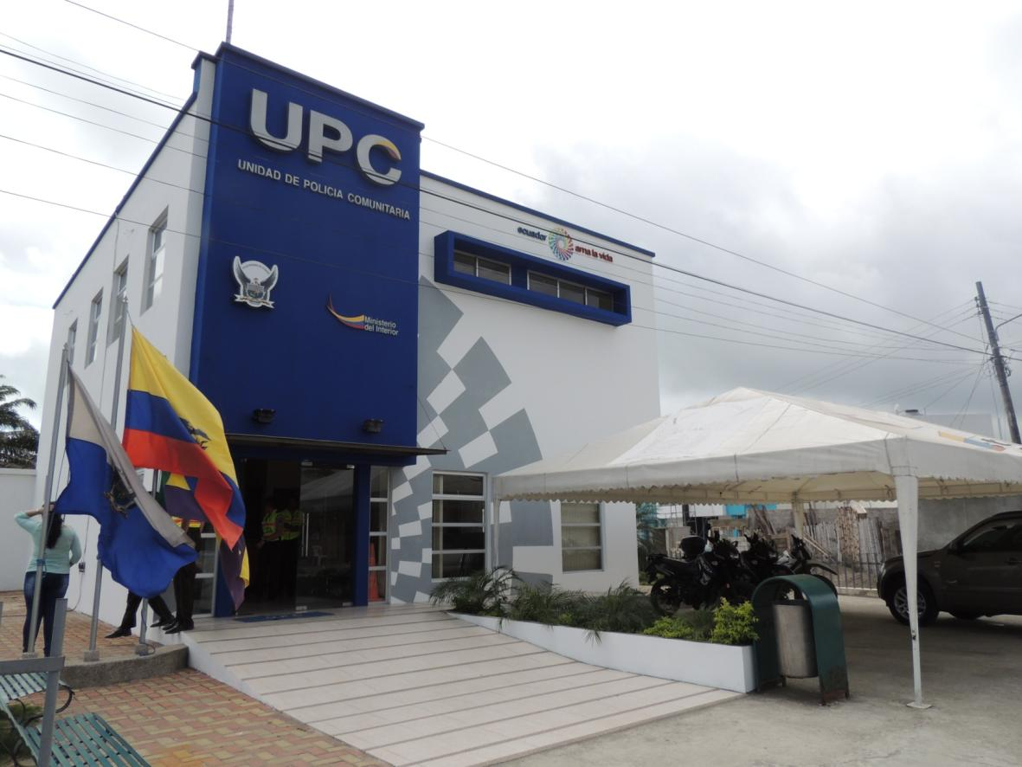
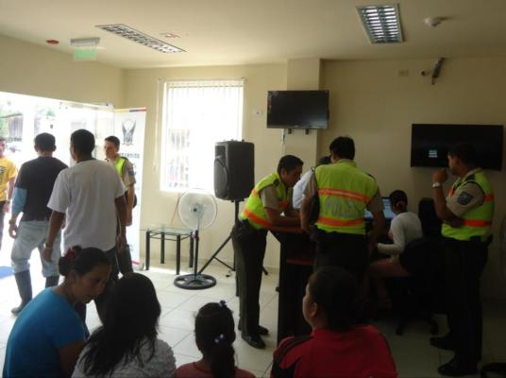
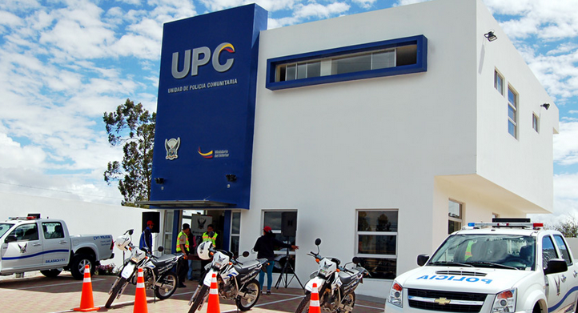
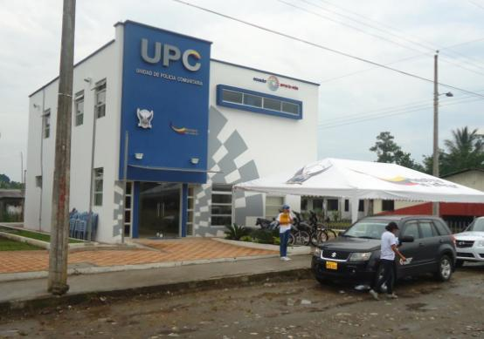
El país que estamos construyendo
Unidad de Policía Comunitaria

Slide 23
ESTRATEGIA DEL GOBIERNO PARA EL DESARROLLO DE LOS TERRITORIOS
DESCENTRALIZACIÓN
Consiste en la transferencia de competencias, recursos y poder del gobierno central hacia los gobiernos municipales
Diseñar e Implementar la Política Nacional de Descentralización
Transferir competencias y recursos a las municipalidades
Generar capacidades técnicas, financieras y administrativas en los gobiernos locales para recibir y gestionar nuevas competencias y servicios
Fortalecer a las municipalidades en su capacidad de generar recursos propios
Generar capacidades de la ciudadanía para que participe y apoye estos procesos.
Implica descentralizar la inversión pública y el gasto público, que han estado centralizados en los gobiernos centrales
¿Cuál es el propósito de la descentralización?
Fortalecer el eslabón del Estado más cercano a la gente
Eficientizar la gestión pública
Acercar los servicios y la inversión pública a la gente en los territorios
Resolver una gama de problemas y necesidades de las personas y las empresas (MIPYME)
Generar oportunidades de crecimiento y desarrollo de la gente en su territorio.

Slide 24
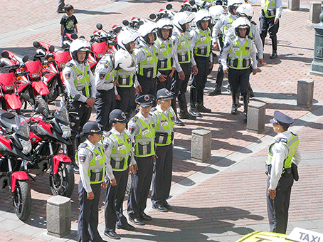
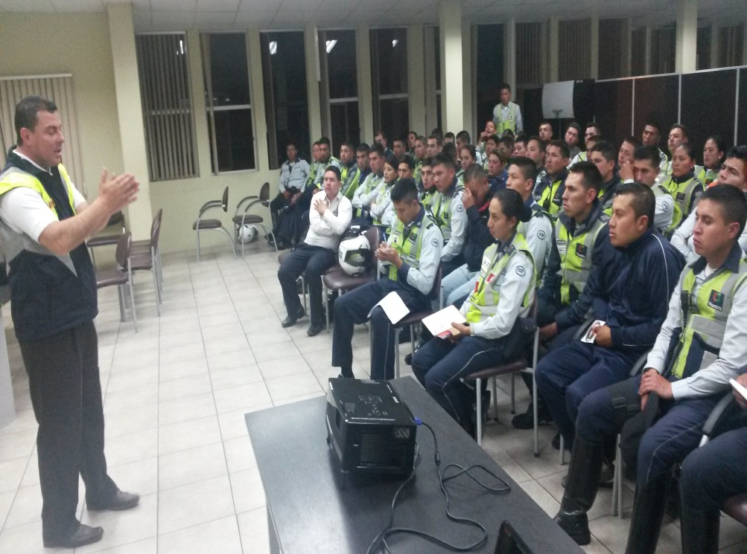
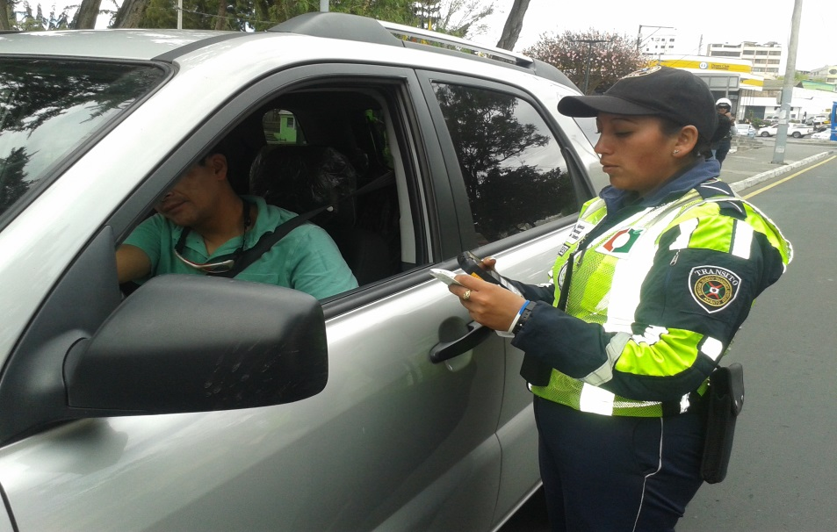
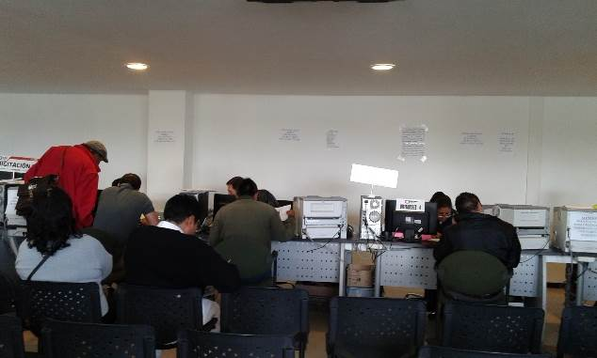
Ambato se mueve contigo!
matricula
Notes:
24

Slide 25
AVANCES EN DESCENTRALIZACIÓN
Se ha trabajado con 15 instituciones del gobierno ISDEM, FISDL, ANDA, MINED, MINEC, MARN, MSALUD, MIGOBT, MJSP, MH, MTPS, MOP, MAG, VMVDU e identificado competencias que pueden ser transferidas
Se está identificando la viabilidad política, técnica y financiera de aquellas competencias que pudiera transferirse a las municipalidades
Se ha iniciado en la Comisión de Municipalismo de la Asamblea Legislativa la discusión sobre una ley marco sobre descentralización, que podrá permitir dar inicio a los procesos de transferencia que el gobierno central está identificando.
La apuesta del gobierno es acercar las competencias a través de las asociaciones de municipios, para ello ya se firmó un acuerdo entre los presidentes de las Asociaciones de municipios y el secretario técnico y el Ministro de gobernación para fortalecer a las municipalidades, para lo cual se va a iniciar con el diseño de la Política nacional para la gestión asociada de los territorios y la elaboración de los planes de fortalecimiento de cada mancomunidad.
Los primeros pasos para cualquier transferencia de competencias, es que cada mancomunidad este fortalecida y en condiciones para asumir la competencia, también deberá analizarse la transferencia financiera y particularmente que la nueva competencia le genere recursos a la mancomunidad.

Slide 26
AVANCES EN DESCONCENTRACIÓN
Primer acercamiento con los Titulares de las siguientes instituciones: ISDEM, FISDL, ANDA, MINED, MINEC, MARN, MSALUD, MIGOBT, MJSP, MH, MTPS, MOP, MAG, VMVDU e identificación de la voluntad política y condiciones financieras de instituciones del Órgano Ejecutivo y Autónomas para desconcentrar sus funciones.
Se ha identificado los procesos de tramites y servicios a transferir
Vamos a iniciar con la desconcentración de ellos en el oriente del país.
Estamos haciendo el diseño estratégico del proceso de desconcentración.

Slide 27
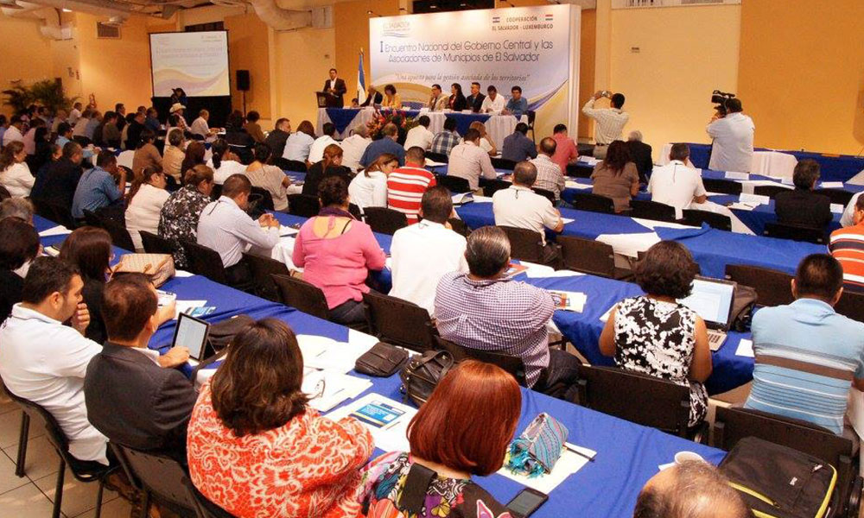
GESTION ASOCIADA DE LOS TERRITORIOS

Slide 28
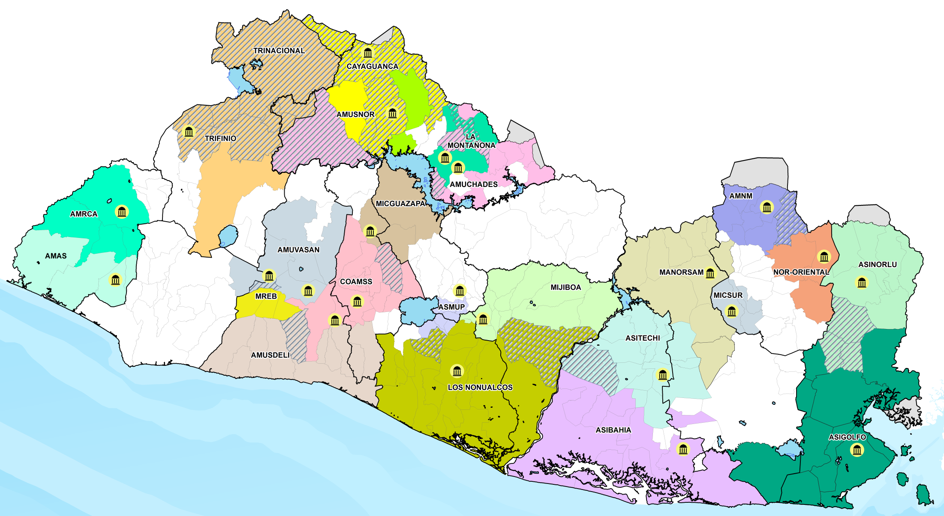
Cobertura Geográfica de 24 Asociaciones de Municipios
Cobertura territorial: 187 municipios que representan el 71% de los municipios del país
Población: 4, 303,640 habitantes representando esto el 70.4% de la población total

Slide 29
Mancomunidades Existentes
# | Código | Nombre de la Mancomunidad | Zona
1 | AMAS | Asociación Micro región Ahuachapán Sur | Occidental
2 | AMNM | Micro región Norte de Morazán | Oriental
3 | AMRCA | Asociación de Municipios Región Centro Ahuachapán | Occidental
4 | AMUCHADES | Asociación de Municipalidades de Chalatenango para el tratamiento Integral de Desechos Sólidos | Central
5 | AMUSDELI | Asociación de Municipios de la Región Sur de La Libertad | Central
6 | AMUSNOR | Asociación de Municipalidades de Servicios del Norte | Central
7 | AMUVASAN | Asociación de Municipios del Valle de San Andrés | Central
8 | ASIBAHIA | Asociación Intermunicipal de los Municipios de Bahía de Jiquilisco | Oriental
9 | ASIGOLFO | Asociación Intermunicipal del Golfo de Fonseca | Oriental
10 | ASINORLU | Asociación Intermunicipal de los Municipios de La Unión | Oriental
11 | ASITECHI | Asociación Intermunicipal de la Sierra Tecapa Chinameca | Oriental
12 | ASMUP | Asociación de Municipalidades La Panorámica | Paracentral

Slide 30
Mancomunidades Existentes
# | Código | Nombre de la Mancomunidad | Zona
13 | CAYAGUANCA | Asociación de Municipios CAYAGUANCA | Central
14 | COAMSS | Consejo de Alcaldes y Oficina de Planificación del Área Metropolitana de San Salvador | Central
15 | LA MONTAÑONA | Asociación de Municipalidades o Mancomunidad La Montañona | Central
16 | LOS NONUALCOS | Asociación de Municipios Los Nonualcos | Paracentral
17 | MANORSAM | Micro región Manantiales del Norte del Departamento de San Miguel | Oriental
18 | MICGUAZAPA | Asociación de Municipios Micro región Cerro de Guazapa | Central
19 | MICSUR | Micro región Cacahuatique Sur | Oriental
20 | MIJIBOA | Asociación Intermunicipal del Valle de Jiboa | Paracentral
21 | MREB | Asociación de Municipios Micro región El Bálsamo | Central
22 | NOR-ORIENTAL | Micro región Nor-Oriental de Morazán | Oriental
23 | TRIFINIO | Asociación de Municipios Trifinio | Occidental
24 | TRINACIONAL | Mancomunidad Trinacional Fronteriza Río Lempa | Occidental

Slide 31
Mancomunidades Fronterizas
1. Asociación Micro región Ahuachapán Sur
2. Micro región Norte de Morazán
4. Asociación de Municipios Región Centro Ahuachapán
Mancomunidades Costeras
1. Asociación Micro región Ahuachapán Sur
2. Asociación de Municipios de la Región Sur de La Libertad
3. Asociación Intermunicipal de los Municipios de Bahía de Jiquilisco
5. Asociación de Municipalidades de Servicios del Norte
3. Asociación de Municipios Región Centro Ahuachapán
6. Asociación Intermunicipal de los Municipios de La Unión
7. Asociación de Municipios Cayaguanca
8. Asociación de Municipalidades o Mancomunidad La Montañona
9. Micro región Manantiales del Norte del Departamento de San Miguel
10. Región Nor-Oriental de Morazán
11. Asociación de Municipios Trifinio
4. Asociación Intermunicipal del Golfo de Fonseca
5. Asociación de Municipios Los Nonualcos
957, 495 habitantes
1,090,174 habitantes

Slide 32
Años de Funcionamiento

Slide 33
Actividad principal

Slide 34
Temas que mantiene la Mancomunidad en coordinación permanente con los municipios
17
Plan de Gestión del Riesgo (GdR)
18
Desastres Naturales
14
Recolección de Basura
14
Ejecución de Planes
11
Planes de Ordenamiento y Desarrollo Territorial
11
Plan Operativo Anual (POA)
9
Temas diversos
5
Plan de Rescate Financiero
4
Mantenimiento de Maquinaria
8
Ejecución de Obras

Slide 35
Tipo de Servicios Brindados por las OPLAGEST
Construcción
Parcelación
Urbanización
Aprobación de Proyectos
Asesoría Municipal
Factibilidad de aguas lluvias, revisión vial y zonificación

Slide 36
Avances
Contamos con un Diagnostico de las mancomunidades en todo el país, realizado como STPP con cada una de ellas.
Hemos firmado una declaración conjunta en donde nos hemos puesto de acuerdo sobre lo siguiente:
Impulsar el diseño de la Política de Gestión asociada de los territorios para el desarrollo territorial
Impulsar un plan de fortalecimiento de las asociaciones de municipios para que puedan asumir los retos del desarrollo multidimensional partiendo de su diversidad, aprovechando sus potencialidades y oportunidades y las alianzas estratégicas con universidades, cooperantes, ONG y otros actores.
Apoyar la generación de condiciones en las asociaciones de municipios y microrregiones para acercar servicios a la población en los territorios
Impulsar el registro único de asociaciones para fortalecer su legalidad y para que puedan acceder a programas y proyectos que se diseñen en el GOES para robustecer la gestión asociadas de los territorios
Se esta gestionando con el Banco mundial un nuevo financiamiento para el desarrollo económico territorial el cual se ejecutará a través del Ministerio de Gobernación y desarrollo territorial y las mancomunidades o asociaciones de municipios
Iniciamos el día 30 de octubre “El diplomado Gobierno y Territorio” dirigido a los alcaldes miembros de las juntas directivas de las mancomunidades, sus gerentes y técnicos
Hemos tomado el acuerdo de iniciar la discusión de la Política Nacional para la gestión asociada de los territorios y los planes de fortalecimiento de las 24 mancomunidades.

Slide 37
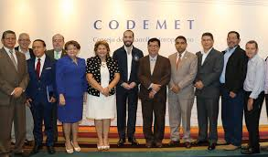
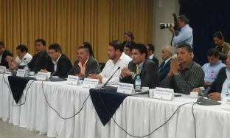
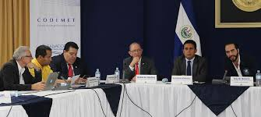
Sistemas de ciudades.

Slide 38
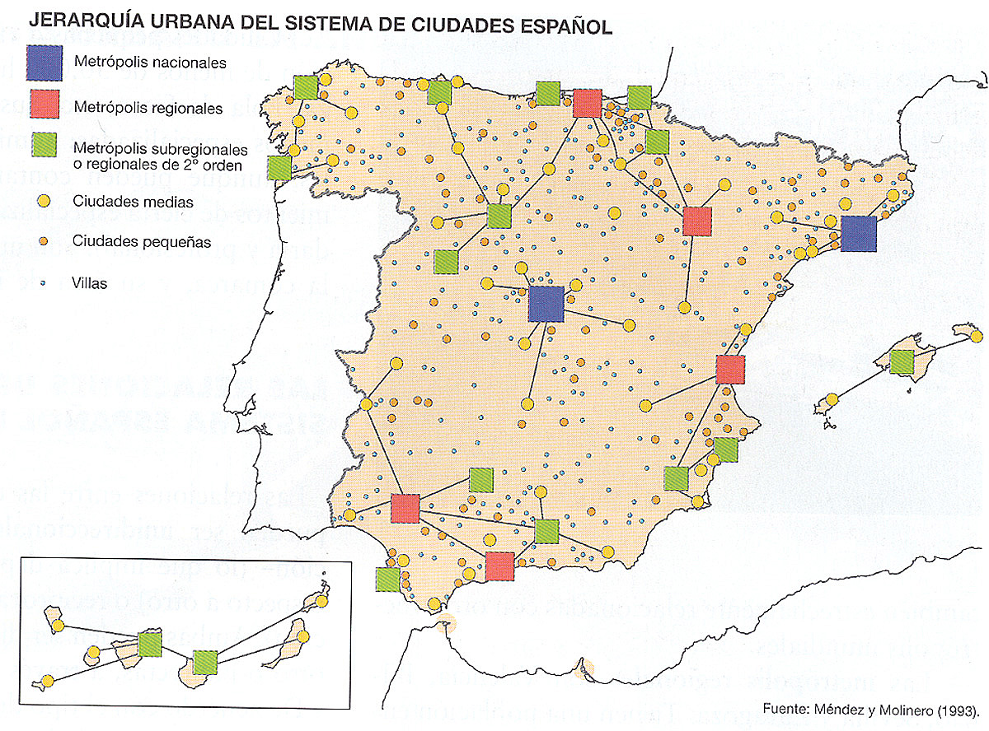
Sistema de ciudades sostenibles

Slide 39
Avances
Gobierno Central y las 14 Municipalidades del COANSS-OPAMSS se han comprometido el 1º de octubre del 2015 en implementar un plan de grandes obras y acciones para la sustantividad del nuestra región metropolitana en S.S.
Se cuenta con una estructura para la operativización de la coordinación entre los ministerios y autónomas y la OPAMSS
El Vice Ministerio de Vivienda y Desarrollo Urbano está trabajando en el diseño Estructuración del sistema de Ciudades del Corredor Costero Marino (CCM)”
Se proyecta trabajar en el equivalente del CODEMET en el occidente del país incorporando el área metropolitana de Santa Ana; el área metropolitana de Sonsonate y el área metropolitana de San Miguel.

Slide 40
Sistema Nacional de Coordinación del Desarrollo Territorial
Se creará en el último trimestre del 2015 una instancia de coordinación y comunicación de alto nivel entre las municipalidades, la Asamblea Legislativa y el Gobierno Central integrada por:
MINISTERIO DE GOBERNACIÓN Y DESARROLLO TERRITORIAL
SECRETARÍA TÉCNICA Y DE PLANIFICACIÓN DE LA PRESIDENCIA
COMURES
COMISIÓN DE ASUNTOS MUNICIPALES DE LA ASAMBLEA LEGISLATIVA
Que tenga un nivel político que tome decisiones y un nivel técnico que les de seguimiento y las retroalimente
Que diseñe conjuntamente el Sistema Nacional de Coordinación del Desarrollo Territorial y se construya la agenda de temas estratégicos de abordaje como: el financiamiento de las asociaciones de municipios, fideicomiso de restructuración de deudas de las municipalidades, pago de las moras de las instituciones del gobierno central por los servicios municipales prestados

Slide 41
FOMILENIO II
Más inversión, menos pobreza

Slide 42
Marco Lógico del Programa
Reducción de la pobreza a través del crecimiento económico
Incremento en la productividad de bienes y servicios comerciados internacionalmente
Incremento en empleo
Incremento en Inversiones Privadas
Trabajadores mejor capacitados proveyendo habilidades exigidas
Mejora del Clima de Negocios
Reducción de los costos de logística y transporte
Proyecto de Capital Humano
Proyecto de Clima de Inversión
Proyecto de Infraestructura Logística

Slide 43
Participación de Delegados de COMURES en Junta Directiva
Conformación de la Junta Directiva:
Con derecho a voto: 4 miembros del GOES, 1 del sector privado, 1 de la academia y 1 org. sociedad civil
Observadores: 3 del GOES, 1 MCC y 1 de alcaldías (propietario y suplente).
Participación de COMURES:
Propietario: Miguel Ángel Jaime Rivera/Alcalde Municipal de Usulután
Suplente: José Roberto Aquino Ruíz / Alcalde Municipal de Sonsonate
Participarán como miembros observadores.
Se espera su juramentación para el día 3 de noviembre y su posterior inducción e incorporación a las sesiones de Junta Directiva.

Slide 44
PROYECTO CAPITAL HUMANO
Incrementar la productividad laboral
Mejorar la calidad de la educación y el desarrollo de competencias de los estudiantes.
Elevar las oportunidades de empleabilidad y desarrollo entre los estudiantes y jóvenes.
Actividad 1:
Mejorar la calidad de la educación básica y media
Actividad 2:
Desarrollo de un sistema de Formación Técnica Profesional
INVERSIÓN TOTAL $ 115,7 | MCC $ 100,7 | GOES $ 15,0

Slide 45
ESCUELAS A SER BENEFICIADAS
Considerando la limitación de recursos, la selección de las escuelas se hizo bajo un sorteo, realizado en un acto público en octubre del año 2014.
En él participaron 147 sistemas integrados elegibles, de los cuales se escogieron a 45 para ser intervenidos con el financiamiento de FOMILENIO II.
Esta es la única actividad de FOMILENIO II que se ubica de manera exclusiva en la zona costero-marina.
Departamento | Municipios | Sistemas integrados
Ahuachapán | 3 | 3
Sonsonate | 9 | 8
La Libertad | 4 | 5
San Salvador | 3 | 2
La Paz | 8 | 10
Usulután | 7 | 8
San Miguel | 2 | 3
La Unión | 4 | 6
TOTAL | 40 | 45

Slide 46
PROCESO DE CARACTERIZACIÓN
Durante el primer semestre de 2016, se llevará a cabo un proceso de caracterización para:
Realizar descripción cualitativa y cuantitativa de los Sistemas Integrados.
Preparar una propuesta de intervención por cada sistema integrado a efectos de contar con al menos un Centro Educativo Integral para ampliar oferta educativa, jornada escolar, rehabilitar y/o ampliar las instalaciones escolares.
¿Quiénes participarán del proceso de caracterización?
Municipalidades: es esencial que los gobiernos locales se involucren y apoyen este proceso, a fin de que se cuente con toda la información necesaria para que las intervenciones respondan a las particularidades de cada Sistema Integrado y del municipio en el que se encuentra.
Cuerpo Docente
Población Estudiantil
Madres y Padres de Familia
Comunidad Educativa
Organizaciones Locales

Slide 47
PROYECTO INFRAESTRUCTURA LOGÍSTICA
Reducir los costos de logística y de transporte para mejorar la inversión y la productividad en el comercio de productos y servicios
Actividad 2:
Rehabilitación de la Carretera Sirama – El Amatillo)
Actividad 1:
Adecuación y Ampliación de Carretera Desvío Aeropuerto El Salvador – Zacatecoluca
Rehabilitación de 5.73 Km de la carretera CA01E, en el tramo que va del Desvío de Santa Rosa de Lima a la Frontera El Amatillo
Provisión de infraestructura para dos Centros de Control de Transporte de Carga en el Paso Fronterizo El Amatillo
INVERSIÓN TOTAL $ 125,3 | MCC $ 109,6 | GOES $ 15,7

Slide 48
AVANCES DE LAS CONSULTORÍAS
CONSULTORÍAS 1 Y 2 (Diseño de la Ampliación de la Carretera Litoral tramo Aeropuerto Internacional Monseñor Romero - Zacatecoluca): Se tendrán los diseños finalizados en marzo del 2016, se continuará trabajando el Programa de Reasentamientos en todo el 2016 y las licitaciones de las obras en el primer semestre del 2017.
CONSULTORÍA 3 (Diseño de Obra vial en Amatillo, tramo Agua Salada - Frontera): Se le emitió la Orden de Inicio el 14 de julio, ha iniciado con actividades de Topografía, conteo de tráfico y consultas públicas. Se tendrá el diseño final en el segundo semestre del 2016.
CONSULTORÍA 4 (Diseño de Obras en Frontera Amatillo): Se encuentra en el proceso de concurso, tentativamente se puede dar la orden de inicio en la segunda quincena de noviembre.

Slide 49
COMUNICACIÓN CON LOS GOBIERNOS LOCALES
Los gobiernos locales son muy importantes para la realización de los proyectos, con ellos se tendrán los canales de comunicación siguientes:
CONSULTAS PÚBLICAS
Se realizan en la etapa de diseño, están relacionadas con la parte social y medio ambiente, y se realizan con las poblaciones aledañas al proyecto.
REUNIONES CON LOS ALCALDES
Previo a la construcción de las obras, para compartir el alcance de los proyectos.
En la ejecución, para coordinar la contratación de mano de obra del lugar.

Slide 50
PROYECTO CLIMA DE INVERSIÓN
Aumentar la productividad y la inversión en el sector de transables de El Salvador
Fortalecer los asocios entre el sector público y el sector privado para mejorar la provisión de bienes y servicios públicos y aumentar la inversión privada
Mejorar la calidad del marco regulatorio relacionado con las inversiones
Actividad 2: Desarrollo de Asocios con el Sector Privado
Actividad 1: Mejora Regulatoria
Fondo Apuesta por InversionES
Desarrollo de capacidades para la estructuración de Asocios Público Privados

Slide 51
SEGUNDA CONVOCATORIA PARA API
El próximo mes se lanzará la segunda convocatoria para el Fondo Apuesta por InversionES (API), lo cual es una oportunidad abierta para que, desde cualquier municipio del país, se presenten propuestas de proyectos de inversión privada que sean de beneficio tanto para los empresarios como para las comunidades donde se desarrollen los proyectos. Con ello, hay entonces también oportunidades para:
Generación de empleos de calidad para la población de los municipios del departamento.
Provisión de servicios e infraestructura pública (energía eléctrica, agua potable, plantas de tratamiento de aguas, mejoramiento de calles de acceso) por parte de FOMILENIO II.
Capacitación especializada para la población.
Encadenamientos productivos en la zona.
Para ello, es importante que las alcaldías propicien acercamientos con el sector privado y las comunidades de los municipios interesados, a fin de identificar posibles proyectos privados que cumplan con los requisitos de Apuesta por InversionES (API) y que resulten de beneficio tanto para el empresario como para la comunidad donde se podría realizar el proyecto.

Slide 52
ORGANISMO DE MEJORA REGULATORIA (OMR)
Con este Organismo que será creado próximamente, se espera disminuir los costos burocráticos para invertir y hacer negocios, mediante:
Revisar los procedimientos y marcos legales relacionados con la apertura y operación de las empresas . En los casos que aplique, eliminar o modificar aquellos que representen una barrera e incrementen costos.
Contribuir a disminuir la discrecionalidad en la aplicación de normativas por parte de los servidores públicos.
Se revisarán las regulaciones y trámites ya existentes, tanto a nivel nacional como local, y también se someterán al análisis del OMR las nuevas regulaciones y trámites que deseen implementarse.
El objetivo, finalmente, es que el país cuente con normativas que, al tiempo que permitan al Estado ejercer sus legítimas funciones en la materia, hagan de El Salvador un lugar atractivo para las inversiones y que ello redunde en mayor generación de empleos.

Slide 53
LA IMPORTANCIA DEL DIÁLOGO SOCIAL Y LA PARTICIPACIÓN CIUDADANA EN FOMILENIO II
Para FOMILENIO II, la participación de la ciudadanía y de los demás actores sociales es un sello distintivo del Programa.
Es un proceso fundamental y permanente para el establecimiento de relaciones sólidas, constructivas y adecuadas, esenciales para la gestión acertada de los impactos ambientales y sociales de sus diferentes proyectos.
En todo proceso de diálogo y participación ciudadana será crucial construir relaciones estrechas, de confianza y de colaboración mutua con las municipalidades donde se realicen los diferentes proyectos, pues sin duda son estas las que mejor conocen las inquietudes de las comunidades.

